Slide 1

论文分享
Automating physical database design in a parallel database
汇报人：丁正浩
2024 0918

Slide 2
汇报提纲
研究背景
相关挑战
模拟分区测评
实验结果

Slide 3
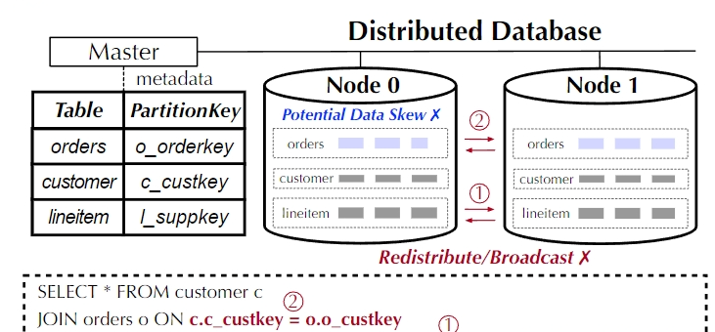
研究背景
随着数据量越来越大，为了快速应对大量请求，降低响应延迟，数据库普遍采用数据分区的技术。
例如，针对下图中的query，按照c_custkey和o_custkey作为分区的属性可以避免远程join操作。

Slide 4
研究背景
在不同的工作负载下，不同的分区方法对性能的影响差别很大。如果某种分区方法可以减少远程读写或者保持负载均衡，那么这种分区方法就会为系统带来收益。
对于一个包含50billion tuples的数据表，通过数据分区将其分到50个节点上，数据库处理30k请求的平均时间可以从40秒降低到0.7秒。

Slide 5
相关挑战
为数据库中的每个表选择分区键本质上是一个搜索过程。不同分区键的组合对系统性能的影响不同，因此需要通过搜索策略找到最佳的组合。
对于每一种分区键组合，需要评估这种分区方式的收益，然而在数据库中真实地修改分区的开销很大，通过这种做法去评估分区收益不现实。因此需要一种高效简单的方式来评估分区收益。
现有的一些基于cost model的分区评估模型，通过自定义的指标和参数，利用历史数据来预测收益。这种方法不够精确。

Slide 6
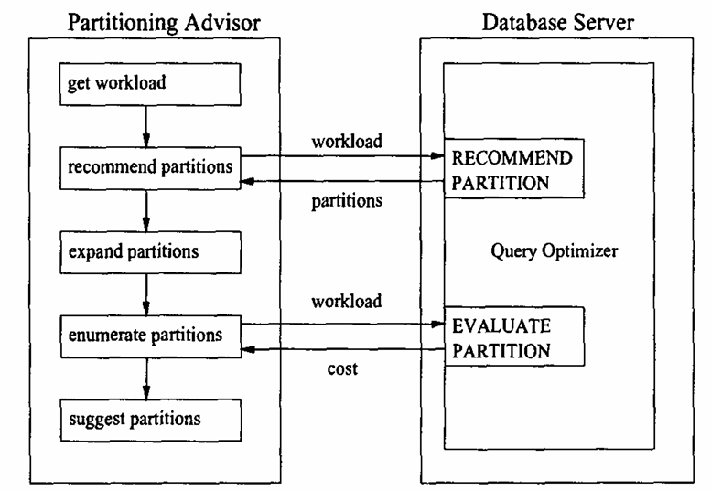
模拟分区评测
核心思路：通过构建虚拟的数据分区，让what-if optimizer来评估数据分区的收益。

Slide 7
模拟分区评测
两个步骤
1.recommend阶段，根据workload的每一条query生成最佳的分区配置，例如select t1.a from t where t1.a > 100; 就根据t.a对t进行分区，通过what-if optimizer找到对当前query最佳的分区配置，加入到candicate分区中；
2.evaluate阶段，通过搜索排序，遗传算法等算法，通过从optimizer评估，candidate分区中选出最佳的分区。
Workload Candidate
Q1 -> {t1.a}
Q2 -> {t2.c}
Q3 -> {t1.c}

Slide 8
模拟分区评测
如何用what-if optimizer来评估分区呢？
1.首先，不改变现有分区，通过修改元数据的方式模拟新的分区。
2.数据库自带的optimizer可以估算每个query的执行cost，将当前负载下所有query的cost累加得到分区的收益。
3.综上，对于新的分区，修改相关的分区元数据，由optimizer生成每一个query的plan，得到对应的cost，累加得到分区收益。

Slide 9
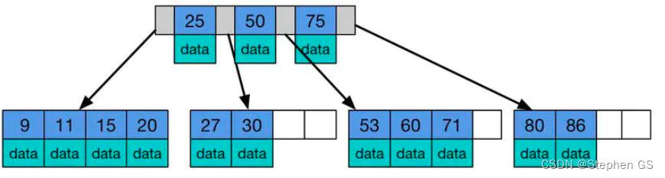
模拟分区评测
需要修改哪些数据用于optimizer评估分区呢？
有两种类型的统计信息：一种是表级别的统计信息（per-table statistics），另一种是单节点级别的统计信息（per-node statistics）。成本估算需要这两种统计信息。例如，在估算扫描的I/O成本时，使用单节点级别的信息（如磁盘页数），假设扫描是跨所有节点并行执行的。
虚拟分区时，需要调整以下数据，表基数和数据页的数量，以及索引结构，包括索引的层数和叶子节点的数量(B-tree)。

Slide 10
虚拟分区评测
其他问题
1.recommend阶段，一条query生成最佳分区可能有多种，怎么选择？
select * from t1 where t1.a > 500 and t1.b < 50;
2.考虑表的复制吗？
复制小表
3.candidate分区集合会不会太大？
对candidate分区进行了剪枝，例如对于小表不分区，对于只分布在一个节点的表，只保留一种candidate分区
4.分区变了索引也需要改变，optimizer计算的时候会考虑到这一点吗？
分区变化需要重构索引
5.candidate分区里面都是针对单独query最优的分区，会不会遗漏最优的分区？
会的。因此本文通过partition expansion来扩充更多的candidate partition，例如对于每个表，使用候选分区中两个或多个分区的公共子集作为分区键。 {t1.a , t1.b} {t1.a, t1.c} -> {t1.a}
6.优化。保存查询执行计划，避免每次重复生成。（后续工作）

Slide 11
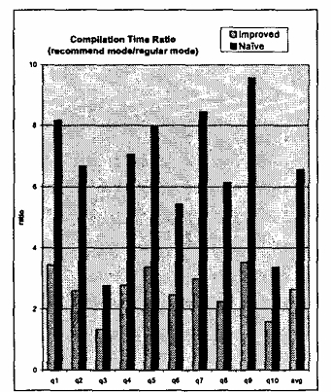
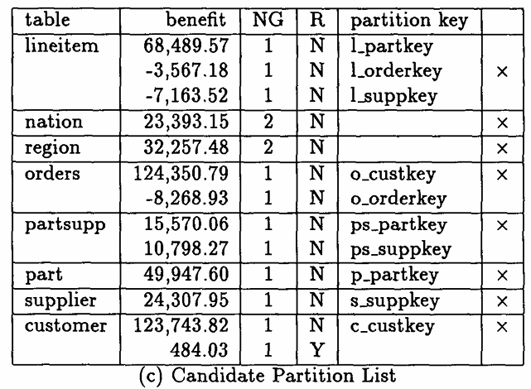
实验结果
DB2执行query延时比较 && Candidate分区

